Slide 1


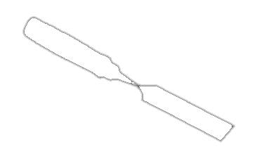




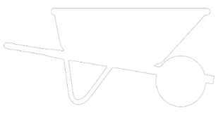

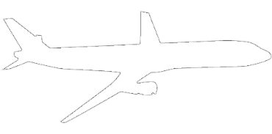

Stratégies pédagogiques
IPEFP-03
Programme d’insertion professionnelle des enseignants
en formation professionnelle
Services éducatifs
#MonmétierMaliberté

Slide 2

Questions
Quelles sont vos attentes?
Que savez-vous des stratégies et des méthodes pédagogiques?
Image : Généré par IA, Optimisé par DALL·E 3
Notes:
Lancer en premier lieu, le sondage sur Zoom intitulé : IPE-03 – Attentes
Question du sondage zoom : Quel est votre progression dans le programme IPE ?
Ensuite, expliquer Wooclap et lancer les questions une à la suite de l’autre.
Quels sont vos attentes (Nuage de mots)
Que savez vous des stratégies et méthodes pédagogiques (Nuage de mots)

Slide 3
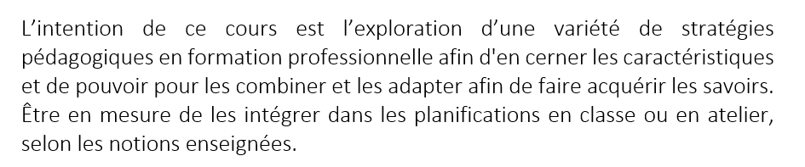

Intentions de la formation
Le cours IPEFP-03, c'est...
L'exploration de différentes méthodes pour faire apprendre en FP
Faire de meilleurs choix en fonction de son contexte d'apprentissage
Donner envie d'intégrer et d'analyser différentes méthodes dans son enseignement
Objectifs
À la fin de cette formation, les apprenants seront en mesure de :
Distinguer les caractéristiques des stratégies et des méthodes pédagogiques
Comprendre l’importance de bien choisir ses stratégies et ses méthodes pédagogiques
Intégrer les stratégies pédagogiques dans une planification de l’enseignement d’une compétence
Différencier une stratégie pédagogique et une méthode pédagogique

Slide 4
Déroulement
Jour 1
Accueil
Définitions
Amorce
Stratégies et méthodes pédagogiques
Types de savoir
Devoir
Clôture de la journée
Enseignement stratégique
Approche par compétences

Slide 5

Stratégies pédagogiques
Image : Généré par IA, Optimisé par DALL·E 3

Slide 6
Définition
Stratégies pédagogiques
Une stratégie pédagogique se caractérise par une série d’opérations qui vise l’atteinte d’objectifs pédagogiques. L’enseignant doit la choisir ou la concevoir et la mettre en œuvre dans le cadre d’une situation pédagogique.
Les stratégies pédagogiques peuvent servir à :
  motiver les élèves et les aider à se concentrer
  organiser les informations pour les comprendre et les mémoriser
  contrôler et évaluer l’apprentissage
Source: Messier, 2014
Série de méthodes pédagogiques pour atteindre un objectif
Notes:
Dictionnaire de l’éducation p.1263
Lien entre les réponses de la dernière question du wooclap sur les connaissances des apprenants sur les stratégies et méthodes pédagogiques et les définitions suivantes.
Donner l’exemple de faire du pain.
Il y a pleins de recette de pain, il faut choisir la bonne.
Même chose pour la stratégie, il faut choisir celle qui aura les bonnes méthodes.
C’est une planification de situation d’apprentissage
Il faut choisir les bonnes méthodes, le bon vocabulaire, les bons exercices, la bonne gestion de classe pour atteindre notre objectif pédagogique.

Slide 7
Définition
Étapes à suivre dans une stratégie pédagogique
Méthodes pédagogiques
La méthode pédagogique est une composante de la stratégie pédagogique. C'est un type d'activité utilisé pour faciliter la réalisation d’un objectif d’apprentissage.
Certaines méthodes pédagogiques exigent divers degrés de participation de la part de l’élève.
Notes:
Source: Dictionnaire de l’éducation
Intentions, moyens et action professionnelle
Rappel de l’exemple de faire du pain.
Dans la recette de pain, il y a plusieurs ingrédients.
Exemple: de la farine
Il faut s’assurer de choisir la bonne farine pour avoir le meilleur pain.
Pour atteindre notre objectif et notre stratégie, nous devons choisir les bonnes méthodes.
Même si certaines méthodes sont souvent associées à certaines stratégies, d’autres sont présentes dans diverses stratégies.

Slide 8
Situation pédagogique
Stratégie
Opérations
Méthodes (activités)
Objectif
Situation pédagogique
Notes:
stratégie = série d’opérations = choix de plusieurs méthodes (activités) = atteindre un objectif = dans une situation pédagogique

Slide 9

Quelles sont les utilités et les limites des élastiques?
Notes:
Qu’elles sont les similitudes entre ces élastiques et vos stratégies?
UTILITÉS
Souple, flexible, adaptable,
Support, lien, attaches, prolonge (étire)
Couleurs /longueurs variées selon utilité
LIMITES
S’use, casse (répétitif, démotive…)
Trop long, trop court (mal adapté)
Trop ou peu assez coloré
Risques de blessure (SST)
L’IMPORTANT EST DE SAVOIR REBONDIR…

Slide 10

Amorce
Image : Généré par IA, Optimisé par DALL·E 3
Notes:
https://www.youtube.com/watch?v=MDuRj2RcLAM&feature=emb_title
3.21 minutes

Slide 11



Activité 1 - Amorce
Consignes
En sous-équipe, vous devrez réfléchir à une amorce que vous pourriez utiliser dans le cadre de la compétence 7 – Concevoir un sandwich rôti à la salade de poulet.
  Prendre connaissance du document qui vous a été assigné.
  Faire un remue-méninge afin de créer une amorce en lien avec l’élément de compétence et le critère de performance qui vous a été assigné.
  Inscrire votre amorce dans le document collaboratif de groupe.
  Nommer un porte-parole pour votre sous-équipe.
  En grand groupe, partager vos amorces.
10 minutes
Notes:
En équipe (Max 5 équipes)
Durée 10 min + rétro grand groupe 10 min.

Slide 12
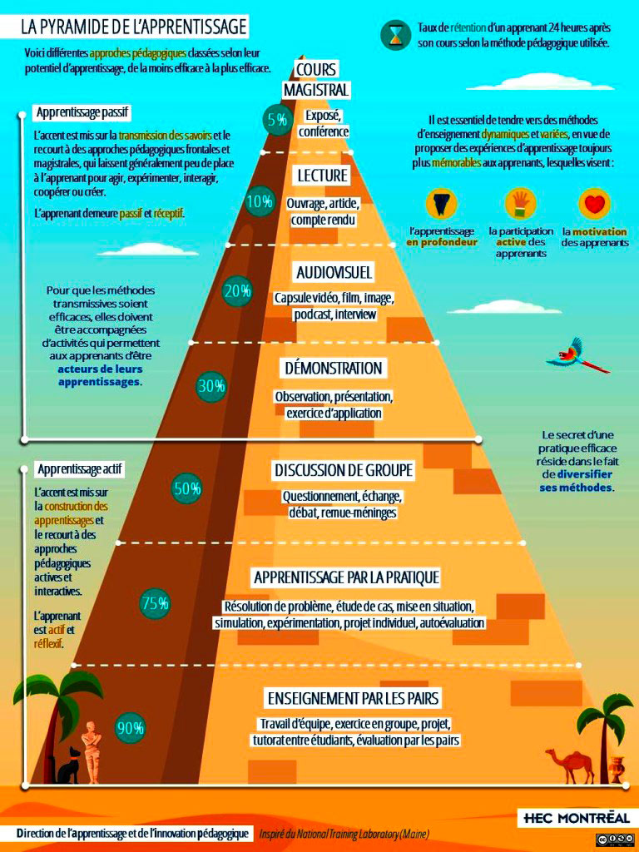
Apprentissage passif
Apprentissage actif
Notes:
Approche pédagogique classées selon leur potentiel d’apprentissage du moins efficace au plus efficace.
Adapter les méthodes pédagogiques en fonction du groupe. Il faut rester à l’affût et être flexible.

Slide 13
L’enseignement stratégique
Phase de préparation
Phase de réalisation
Phase d’intégration
Notes:
Napperon du CNIPE se divise en 3 phases :
Phase de préparation, Phase de réalisation, Phase d’intégration
Concevoir la planification globale à l’aide du programme, du cadre de références
Réaliser la macro ou micro planification
Commander l’examen
Commander le matériel (s’il y a lieu)
Réserver les ateliers, laboratoires, etc.
Convier des invités (professionnel du métier, TES, présentation des ASP, responsable de stage, etc.)

Slide 14



L’enseignement stratégique
Préparation
Réalisation
Intégration
  Concevoir sa planification
  Concevoir son plan de cours
  Préparer et/ou réserver le local ou l’atelier
  Vérifier la disponibilité du matériel
  Prévoir une activité brise-glace
  Situer la matière dans le programme
  Donner des exemples concrets du métier
  Superviser les activités
  Vérifier la compréhension des élèves
  Respecter le temps prévu
  Questionner (Qu’avez-vous appris?)
  Faire un retour sur le déroulement du cours
  Annoncer le prochain cours
Notes:
Révision de l’IPE-02
Napperon du CNIPE se divise en 3 phases :
Phase de préparation, Phase de réalisation, Phase d’intégration
Concevoir la planification globale à l’aide du programme, du cadre de références
Réaliser la macro ou micro planification
Commander l’examen
Commander le matériel (s’il y a lieu)
Réserver les ateliers, laboratoires, etc.
Convier des invités (professionnel du métier, TES, présentation des ASP, responsable de stage, etc.)
Phase de préparation
Phase de réalisation
Phase d’intégration
Brise-glace
Plan de cours
Menu du jour
Préparer le local ou l’atelier
Vérifier le matériel
Prêt au moment où les élèves arrivent
Situe la matière dans le programme
Donne des exemples concrets du métier
Supervise les activités (correctifs et rétroactions)
Vérifie la compréhension des élèves
Respecte le temps prévu
Intention pédagogique
Matériel
Déroulement
Durée
Transition respire
Fermer l’activité

Slide 15
Approche-programme
Qu’est-ce que c’est?
C’est la vision globale du programme d’études, de la cohérence entre les apprentissages réalisés et les compétences à développer.
L’approche-programme implique un travail en collégialité de la part des enseignants qui interviennent dans la formation et qui devront collaborer pour prendre des décisions concertées ou pour en assurer la mise en œuvre.
    Les cibles d’apprentissage
    La pédagogie
    Les médias
    La logistique
Notes:
les cibles d’apprentissage, soit les apprentissages à réaliser dans le programme;
la pédagogie, soit la vision et les valeurs partagées; les stratégies pédagogiques, d’évaluation et d’encadrement à privilégier dans le programme; et les balises pour guider leur orchestration;
les médias, soit les types de ressources matérielles et technologiques qui serviront à livrer les contenus de formation, à soutenir les activités d’apprentissages et à permettre la communication;
la logistique, soit l’infrastructure, les instances et les processus à mettre en place pour organiser la réalisation des activités pédagogiques.
Seul dans votre bureau, vous planifiez un cours, sans savoir exactement quelle place celui-ci occupe dans le programme d’études. Cette façon de faire, encore largement répandue, est-elle optimale pour améliorer la qualité globale d’une formation et enrichir l’expérience d’apprentissage des étudiants ? L’approche-programme propose une autre façon d’organiser les enseignements.

Slide 16
Approche par compétences
Vise un enseignement des savoirs pour accomplir des actes professionnels, selon des modalités déterminées du métier à apprendre, au seuil d’entrée sur le marché du travail
Compétences
Savoir
Savoir-faire
Savoir-être
L’approche par compétence a été développée par George D. Kuh. Elle a comme but d’intégrer le processus d’enseignement et d’apprentissage avec le processus d’emploi dans le monde réel.
Notes:
L’approche par compétence dans l’enseignement est une pédagogie éducative dans laquelle les élèves sont évalués sur les compétences qu’ils ont maîtrisées, et non sur le temps passé en classe.
L’approche par compétence a été développée par George D. Kuh. Elle a comme but d’intégrer le processus d’enseignement et d’apprentissage avec le processus d’emploi dans le monde réel.
En effet, l’approche par compétence de Kuh vise à favoriser les « compétences du monde réel » chez les étudiants qui sont nécessaires pour leur futur emploi. En plus, l’approche par compétences est une méthode d’enseignement qui fonde la quantité de matière couverte sur la capacité de l’élève à maîtriser la matière
Inscrire source

Slide 17
Approche par compétences
Un processus :
  Actif
  Constructif
  Cumulatif
  Dynamique
Chacun construit ses connaissances et ses compétences en établissant des liens entre les nouveaux savoirs et ce qu’il sait :
  En formulant des hypothèses et en les mettant à l’épreuve
  En résolvant des problèmes concrets
  En élargissant et en organisant son propre répertoire de connaissances
  En échangeant avec ses pairs
En respectant la zone proximale de développement (page suivante)
L’élève doit être actif
Centre de pédagogie de l’Université de Montréal
Notes:
Trois principes :
Ensuite, les élèves doivent être soutenus dans des tâches qui sont délibérées, stimulantes et engageantes — mais pas trop difficiles — où il y a une réflexion active sur leurs progrès et leur développement tout au long de la tâche.
Enfin, les apprenants doivent être engagés dans des tâches qui ont du sens dans le contexte de leur vie et de leur communauté en général, où ces tâches peuvent également conduire à des changements profonds dans la vie des apprenants et des communautés pour le mieux-être de tous de manière égale.
La didactique est attachée aux contenus disciplinaires et à leur processus d'apprentissage

Slide 18
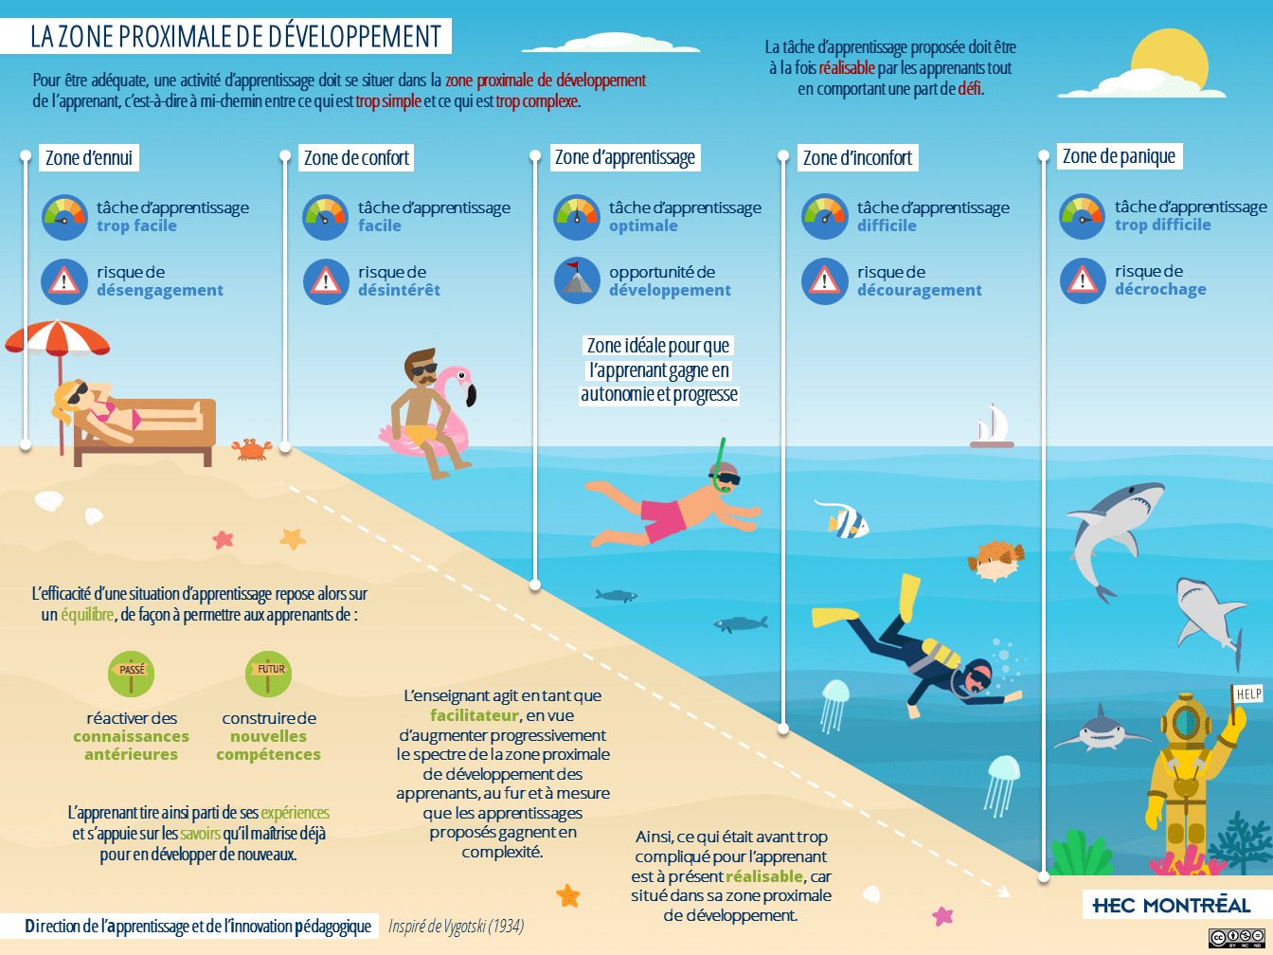
Zone proximale de développement

Slide 19
Approche par compétences
Les contenus ont toujours leur place dans la formation, mais en tant que ressources au service de finalités
Pour développer un savoir-agir éthique, pertinent, les enseignants poursuivent le développement de compétences, certes, mais aussi les intentions pédagogiques suivantes :
  Accroître le sens de l’autonomie et de l’initiative
  Développer la pratique de l’autoévaluation
  Promouvoir la collaboration
  Favoriser la pensée critique
  Encourager l’établissement de liens interdisciplinaires
Centre de pédagogie de l’Université de Montréal

Slide 20
Approche par compétences
Approche par compétences
Approche-programme
Ces deux approches vont de pair
Centre de pédagogie de l’Université de Montréal

Slide 21

Pause
Image : Généré par IA, Optimisé par DALL·E 3
Notes:
Sylvie

Slide 22
Méthodes pédagogiques
(partie 1 de 2)

Slide 23
Typologie des méthodes
Dimensions de l’apprentissage
Enseignant
Apprenant
Degré de contrôle de l’apprentissage
Individualisé
Sociocentrée
Organisation du groupe
Non médiatisé
Médiatisé
Médiatisation
Adapté de 20 formules pédagogiques
Gilles Chamberland
Louisette Lavoie
Danielle Marquis
= curseur
P.31-33 Chamberland

Slide 24
Degré de contrôle de l’apprentissage
Magistrocentrée | Pédocentrée
Le degré d’apprentissage est contrôlé par l’enseignant | Le degré d’apprentissage est contrôlé par l’apprenant

Slide 25
Organisation du groupe
Individualisée | Sociocentrée
L’apprenant est autonome, il travaille à son rythme (avec ou sans enseignant) | Le groupe sert de moteur à l’acquisition des connaissances, par des échanges et des discussions

Slide 26
Médiatisation
Non médiatisée | Médiatisée
Absence d’intermédiaire entre l’enseignant et l’apprenant | Usage d’intermédiaire entre l’enseignant et l’apprenant
Notes:
Sera fortement médiatisée si la stratégie fait un usage important d’un média ou une grande variété de médias.

Slide 27
L’exposé
Magistrocentrée
Pédocentrée
Degré de contrôle de l’apprentissage
Individualisée
Sociocentrée
Organisation du groupe
Non médiatisée
Médiatisée
Médiatisation
20 formules pédagogiques
Gilles Chamberland
Louisette Lavoie
Danielle Marquis

Slide 28
L’exposé
Exemple
Magistrocentré
Pédocentrée
Degré de contrôle de l’apprentissage
Individualisée
Sociocentrée
Organisation du groupe
Non médiatisée
Médiatisée
Médiatisation
20 formules pédagogiques
Gilles Chamberland
Louisette Lavoie
Danielle Marquis

Slide 29
Activité 2 – Méthodes pédagogiques
Consignes
En sous-équipe, vous devrez analyser plusieurs méthodes pédagogiques :
  Prendre connaissance du document Word qui vous a été assigné
  Faire la lecture des définitions, des indications, des conditions d’efficacité, et des stratégies d’enseignement et d’apprentissage des différentes méthodes
  Par ces lectures, déduire, faire un constat de ce que sont les avantages et les limites pour chacune des méthodes pédagogiques
  Inscrire vos réponses dans le document Word
  Nommer un porte-parole pour votre équipe
  En grand groupe, partager vos réponses
20 minutes

Slide 30

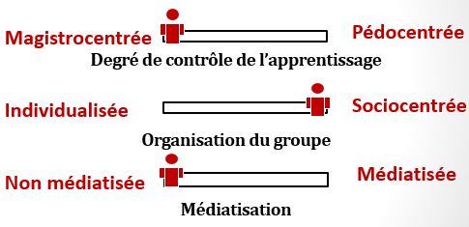

L’exposé magistral
Cette photo par Auteur inconnu est soumis à la licence CC BY-SA-NC
Définition :
  Présentation orale d’informations ou de connaissances, avec ou sans l’intervention des élèves et avec ou sans l’utilisation d’autres moyens d’apprentissage (projection audiovisuelle, maquettes, etc.).

Slide 31
L’exposé magistral
Exemple
INDICATIONS | CONDITIONS D’EFFICACITÉ | STRATÉGIES D’ENSEIGNEMENT (ce que fait l’enseignant) | STRATÉGIES D’APPRENTISSAGE (ce que fait l’élève) | AVANTAGES
Présenter des consignes, des objectifs, des informations ou des contenus en grand groupe. Utiliser pour des activités de synthèse, de rétroaction ou pour la prise de notes. | Taux de rétention des apprentissages de 5 % après 24 h Bien planifier les consignes, les objectifs et organiser les contenus avec clarté. Être dynamique, vivant, et non statique et monocorde. S’appuyer sur des exemples concrets, des expériences réelles, utiliser judicieusement l’humour. Fournir la documentation écrite pertinente aux élèves. | Présenter un exposé. Vérifier la compréhension. Fournir des explications, des exemples. Susciter des questions. Faire participer les élèves. | Exercer des activités d’écoute et de réflexion. Prendre des notes. Poser et répondre à des questions.
 |  |  |  | LIMITES
Notes:
Faire l’exemple avec les nouveaux enseignants.
Les inviter à lire les indications, conditions d’efficacité, stratégies d’enseignement et stratégies d’apprentissage.
Trouver ensemble les avantages et les limites de l’exposé magistral.
Avantages:
Favorise les très grand groupe
Permet de communiquer beaucoup d’informations en peu de temps
Formule économique
Permet d’exploiter ou d’intégrer des informations récentes
Formule sécurisante
Limites:
Perd de son efficacité après 20 minutes ou moins
Favorise peu la participation des élèves
Exploite peu les ressources du groupe
Ne permet pas de vérifier efficacement l’atteinte des objectifs
Favorise peu la motivation et le renforcement positif
Rend impossible l’atteinte d’objectifs psychomoteurs

Slide 32
L’exposé magistral
Exemple
AVANTAGES | LIMITES
Favorise les auditifs | Perd de son efficacité après 20 minutes ou moins
Favorise les très grands groupes | Favorise peu la participation des élèves
Permet de communiquer beaucoup d’informations en peu de temps | Exploite peu les ressources du groupe
Formule économique | Ne permet pas de vérifier efficacement l’atteinte des objectifs
Permet d’exploiter ou d’intégrer des informations récentes | Favorise peu la motivation et le renforcement positif
Formule sécurisante | Rend impossible l’atteinte d’objectifs psychomoteurs
Notes:
Sylvie Faire cet exemple avec eux.
Lire les définitions, les indications, les conditions d’efficacité et les stratégies d’enseignement et d’apprentissages des différentes stratégies dans l’activité 3 de Moodle.

Slide 33

La démonstration
Définition :
Exécution d’actions ou d’opérations devant des élèves par l’enseignant ou par un autre élève.
Cette photo, par Auteur inconnu, est soumise à la lCC BY-SA-NC

Slide 34
La démonstration
Exemple de corrigé
AVANTAGES | LIMITES
Illustre ce que seuls les mots ne suffiraient pas à communiquer | S’utilise difficilement en grand groupe, nécessite une bonne gestion de classe
Fait voir les standards d’une performance | Ne convient pas à l’utilisation de matériel ou d’objets trop petits
Permet de réduire les accidents | Réclame beaucoup d’attention des élèves
Permet de réduire le temps d’apprentissage | N’est pas une méthode complète en soi
Permet de capter l’attention des élèves | Requiert des activités complémentaires pour favoriser l’apprentissage (lecture, exercices, pratiques)
Méthode peu coûteuse

Slide 35

L’étude de cas
Appréciée des adultes
Définition :
Présentation de cas réels et fictifs détaillés et reliés à une problématique importante de l’objet d’études. Peut être présentée par l’enseignant ou l’élève.
Cette photo, par Auteur inconnu, est soumise
à la licence CC BY-SA-NC

Slide 36
L’étude de cas
Exemple de corrigé
AVANTAGES | LIMITES
Motivante pour l’élève | Connaissances insuffisantes pour traiter le cas
Efficace pour développer la capacité de résoudre des problèmes | Ne permet pas de mesurer les connaissances et les habiletés de tous les élèves si l’activité est réalisée en groupe
Amène la confrontation d’idées et de points de vue différents | Impertinence face aux autres
L’ouverture d’esprit, le respect des opinions différentes, tolérances, etc. | Manque de crédibilité du cas à l’étude
Aborde une situation sous l’angle des faits plutôt que des préjugés

Slide 37

Le jeu de rôle
Apprécié des adultes
Définition :
Interprétation du rôle d’un personnage en situation hypothétique en vue de mieux comprendre les motivations qui justifient les comportements.
Cette photo, par Auteur inconnu, est soumise
à la licence CC BY-SA-NC

Slide 38
Le jeu de rôle
Exemple de corrigé
AVANTAGES | LIMITES
Permet à l’élève de ressentir la situation comme en milieu réel | Refus ou malaise de l’élève face au rôle attribué
Sensibilise à la situation | Incompréhension de l’objectif ou des rôles à jouer
Permet de dédramatiser une situation à venir dans le nouveau milieu de travail | Climat de classe peut se détériorer
Renforce le lien d’équipe | Dépassement des limites du rôle (théâtralité, vedettariat)
Permet de développer la négociation | Prendre le rôle ou les réactions qui en découlent trop personnellement
Sollicite le développement des bons réflexes

Slide 39

Le projet
Apprécié des adultes
Définition :
Réalisation d’un mandat, d’une œuvre ou d’un produit.
Cette photo, par Auteur inconnu, est soumise
à la licence CC BY-SA-NC

Slide 40
Le projet
Exemple de corrigé
AVANTAGES | LIMITES
Permet de développer plusieurs connaissances à l’intérieur d’un même projet comme dans un réel milieu de travail | Disponibilité des ressources matérielles, humaines et financières à la réalisation du projet
Rend l’élève plus responsable de ses actions | Conflits au sein des équipes : ouverture d’esprit, travail inégal des élèves, compréhension différente, etc.
Sollicite le sens de l’initiative | Critères d’évaluation mal définis
Permet le surpassement | Manque d’autonomie
Initie l’élève à mieux planifier et gérer son temps | Non-maîtrise des compétences requises
Développe la capacité d’auto-évaluation

Slide 41

La recherche guidée
Appréciée des adultes
Définition :
Méthode d’enquête qui permet aux élèves de réunir, de choisir et d’organiser des informations et d’en faire la présentation.
Cette photo, par Auteur inconnu, est soumise
à la licence CC BY-SA-NC

Slide 42
La recherche guidée
Exemple de corrigé
AVANTAGES | LIMITES
Formule motivante | Sujet non pertinent à une recherche exhaustive
Favorise les habiletés d’autocritique et d’auto-évaluation | Exige plus d’autonomie pour l’élève
Développe les habiletés cognitives supérieures comme l’analyse et la synthèse | Demande un suivi rigoureux à l’atteinte de l’objectif
Favorise l’apprentissage par projet dans la colligation des données, la catégorisation, la priorisation et la conclusion | Inégalité dans le niveau de collaboration ou de la quantité des travaux remis

Slide 43



Les trois différents savoirs
Savoir-être
Savoirs
Savoir-faire
Image : Généré par IA,
Optimisé par DALL·E 3
Notes:
Ils sont un complément. L’un ne va pas sans l’autre

Slide 44
Activité 3
Savoirs, savoir-faire et savoir-être
Consignes
Prendre connaissance des mises en situation dans le document collaboratif.
En sous-équipe, déterminer le type de savoir approprié pour chaque mise en situation.
10 minutes
Retour en plénière
Notes:
Travail individuel
Durée 10 min + rétro grand groupe 5 min

Slide 45
Savoir, savoir-être ou savoir-faire?
Corrigé
Mises en situations | Savoirs, savoir-être ou savoir-faire
Célia explique à son collègue la préparation pour la recette. (DEP en cuisine) | Savoir
Martin conçoit 3 pièces cintrées pour le meuble qu’il fabrique. (DEP en ébénisterie) | Savoir-faire
Alexa prépare son poste de travail avec tous les outils nécessaires en vue de défaire un vieux divan. (DEP en rembourrage) | Savoir-faire
Nathan est un élève en SASI. Il doit connaître l’ordre pour mettre et retirer les EPI – Équipements de protection individuels. (DEP en santé, assistance et soins infirmiers) | Savoir
Lors du cours de coloration créative, Stéphane crée une superposition de couleurs dans les cheveux de sa cliente. C’est digne d’un chef-d’œuvre. (DEP en coiffure) | Savoir-faire
Françoise fait preuve de courtoisie et reformule les besoins d’une cliente qui souhaite une jupe sur mesure. (DEP en mode et confection de vêtements sur mesure) | Savoir-être
Pendant l’activité de simulation d’une désinfection de chambre d’hôpital, Carl effectue la désinfection complète de celle-ci. (AEP en hygiène et salubrité en milieux de soins) | Savoir-faire
George explique à son collègue comment prendre des mesures sur le circuit de dérivation. (DEP en électricité) | Savoir
Nicolas analyse les différents résultats possibles avec la mise en teinte de la chaise antique. (DEP en finition de meubles) | Savoir-faire
Jean travaille en équipe et communique avec ses collègues de classe pour l’installation de solins. (DEP en charpenterie-menuiserie) | Savoir-être
Lors d’une simulation de vente de voyages, Brigitte fait preuve d’écoute et de respect envers les besoins de son client. (DEP en conseil et vente de voyages) | Savoir-être

Slide 46
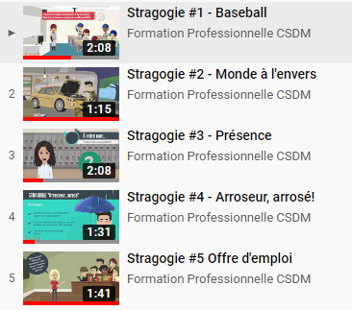
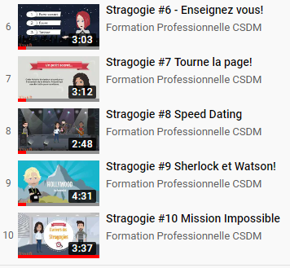
Stragogies EMEMM
Sur Moodle ou YouTube
Notes:
Jacynthe
Lien vers les Capsules vidéos réalisées par l’équipe de professionnels de l’École des métiers de l’équipement motorisé de Montréal (EMEMM):
https://www.youtube.com/watch?v=p-VTejjfSds&list=PLxSUb3aSsLWbjpQXeGYU9MNiqKdpC58rC
Diffuser une capsule au choix du groupe

Slide 47

Devoir – Jour 1
Méthodes pédagogiques
Consignes
Individuellement, vous devrez réfléchir à une méthode pédagogique que vous aimeriez expérimenter et l’associer à une notion à enseigner.
Prendre connaissance du document qui vous a été assigné.
Compléter les informations demandées.
Au début du prochain cours,
vous analyserez
votre méthode en équipe.
Image : Généré par IA,
Optimisé par DALL·E 3
Notes:
Aide pour les travaux universitaires

Slide 48
Bonjour,
S.V.P. vous renommer dans Zoom : votre prénom et votre programme
Complétez le sondage dans Folio, si vous êtes remplacé·e ou si vous êtes de jour ou de soir dans :
Sondage enseignant·e·s de jour/soir et suppléance
(1er ET 2e cours)
Ouvrez votre Moodle S.V.P.
Bon cours!

Slide 49
Jour 2
Stratégies pédagogiques
IPEFP-03
Programme d’insertion professionnelle des enseignants
en formation professionnelle
#MonmétierMaliberté
Services éducatifs

Slide 50
Jour 2
DÉROULEMENT
Retour sur la formation précédente et du devoir
Réflexion sur mes méthodes pédagogiques
Travaux à remettre
Analyse de méthodes pédagogiques et de situations d’apprentissage
La courbe d’attention
Méthodes pédagogiques (partie 2)
L’enseignement explicite
Différentes façons d’apprendre
La taxonomie de Bloom des méthodes pédagogiques

Slide 51
Retour sur le jour 1
Qu’est-ce qu’une stratégie pédagogique?
Qu’est-ce qu’une méthode pédagogique?
Que doit-on prendre en considération lorsque nous choisissons une méthode pédagogique?
Combien de phases comporte l’enseignement stratégique?
    Quelles sont-elles?
Notes:
15 minutes
Quelles méthodes pédagogiques avez vous utilisées depuis le dernier cours (Lancer la question en zoom)
Stratégies pédagogiques
vise l’atteinte d’objectifs pédagogiques. L’enseignant doit la choisir ou la concevoir et la mettre en œuvre
peuvent servir à :
motiver les élèves et les aider à se concentrer
organiser les informations pour les comprendre et les mémoriser
contrôler et évaluer l’apprentissage
Méthodes pédagogiques
Composante de la stratégie pédagogique, facilite la réalisation d’un objectif d’apprentissage.
Certaines méthodes pédagogiques exigent divers degrés de participation de la part de l’élève.
3 phases : préparation, réalisation, d’intégration

Slide 52

Activité 4 – Tournoi typologie
Consignes
Individuellement
Dans Moodle, ouvrez l’activité 4 - Quiz sur la typologie et attendez les questions qui vous arriveront une à une.
10 minutes

Slide 53
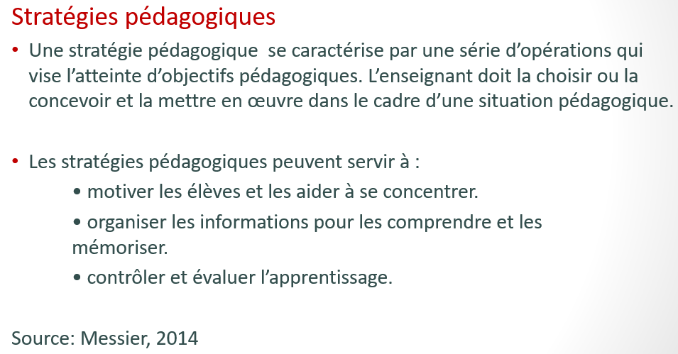
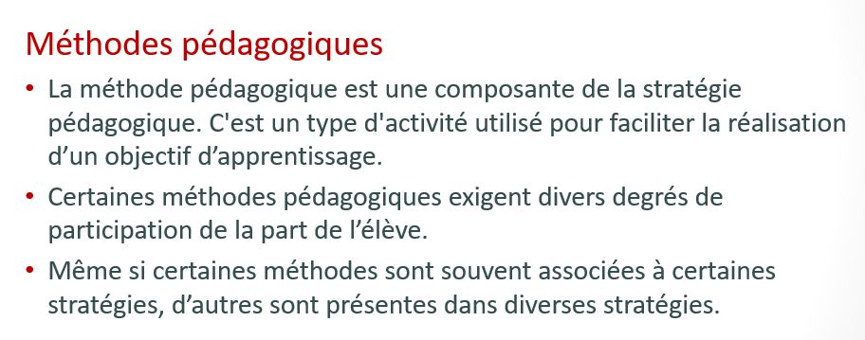
Rappel des définitions
Corrigé

Slide 54

Retour sur le devoir – Jour 1
Image : Généré par IA, Optimisé par DALL·E 3

Slide 55
Activité 4
Analyse d’une méthode pédagogique
Consignes
  En sous-équipe, vous devrez analyser la méthode pédagogique que vous avez choisie dans votre devoir.
  Partagez à tour de rôle votre contexte, votre intention pédagogique, le choix et
  la justification de la méthode pédagogique choisie.
  Pour chaque membre du groupe, réfléchissez en équipe et discutez de la cohérence et de l’adéquation entre la méthode pédagogique choisie et l’intention pédagogique.
  Rédigez une alternative de méthode pédagogique pour chaque membre de l’équipe.
  Une fois l’activité complétée, choisissez une intention pédagogique dont vous n’êtes pas certains et nommez un porte-parole pour votre équipe. Il devra présenter la méthode pédagogique choisie et exposer les justifications et les alternatives choisies qui ont posé problème par les membres de l’équipe.​
20 minutes
Notes:
En équipe Durée 20 minutes + 20 minutes de retour
Liste des méthodes pédagogiques dans le document collaboratif

Slide 56

Vidéo
Sur Moodle
Notes:
Jacynthe
Diffuser: 6 min 26 sec
https://www.youtube.com/watch?v=U5tLWJEeU7A
Retour sur le visionnement de la vidéo en amont

Slide 57
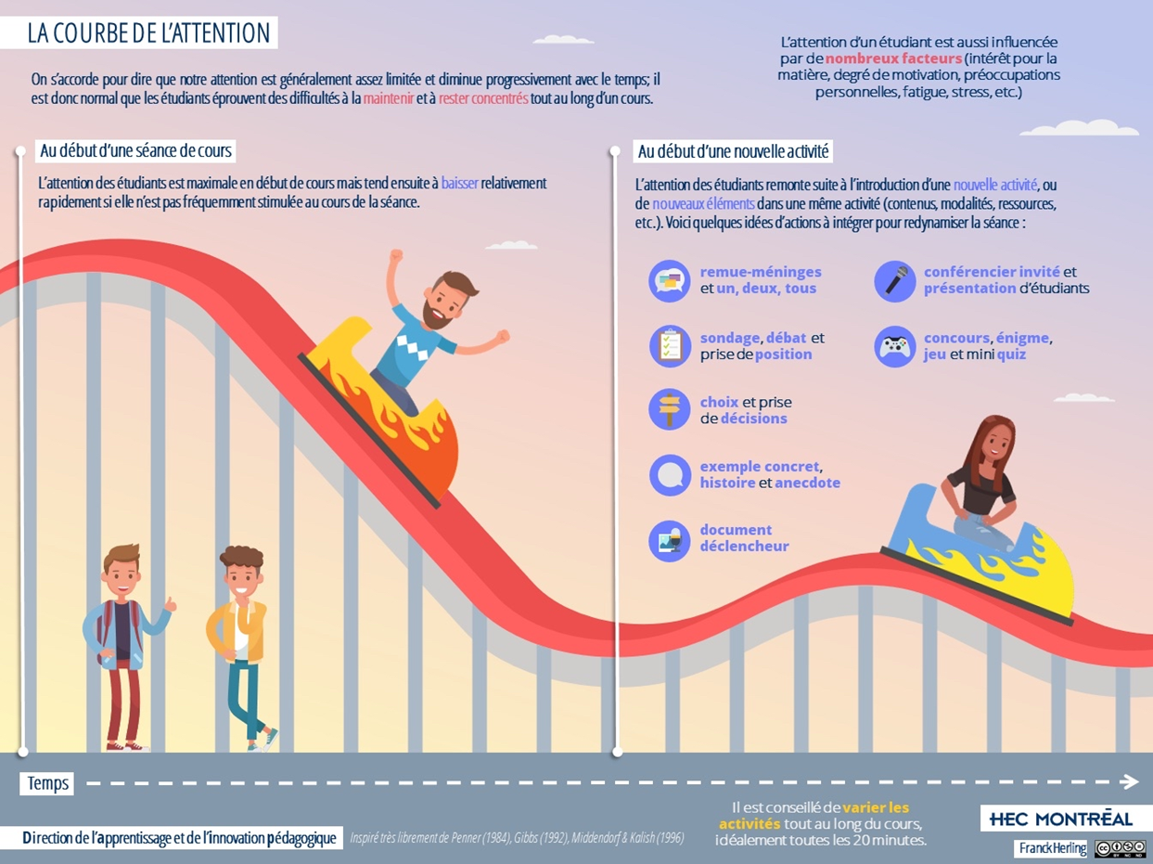

Slide 58
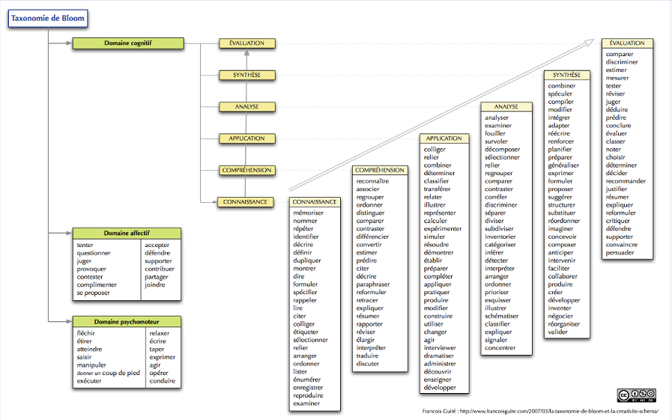

Slide 59
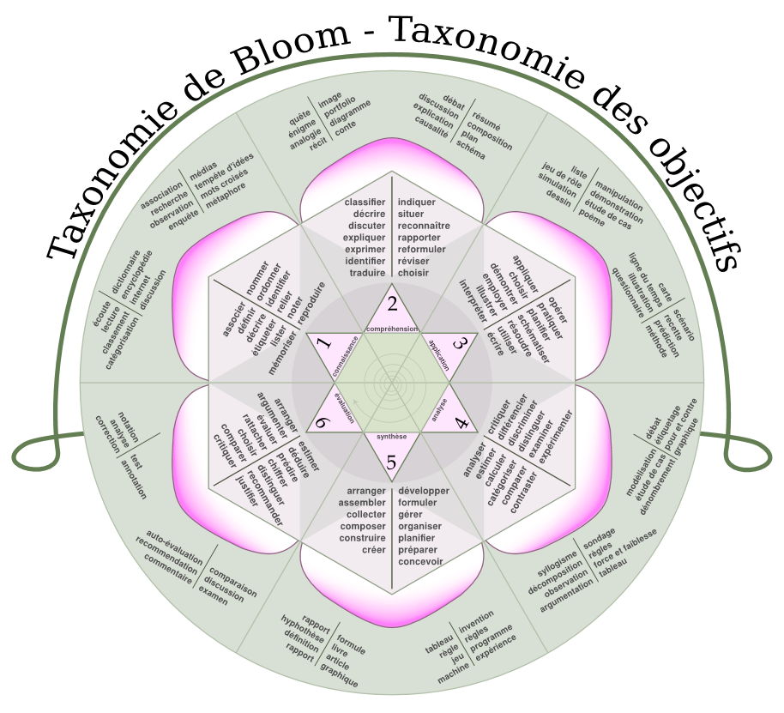
Méthodes pédagogiques
Notes:
Lien avec la ZPD et points 2 des principes

Slide 60

Différentes façons d’apprendre
Image : Généré par IA, Optimisé par DALL·E 3
Notes:
Point de vue de l’apprenant
Cerveau de l’élève
Différente façon d’apprendre

Slide 61

Apprentissage par problème
Définition :
L'apprentissage par problème ou APP est une stratégie de pédagogie active puisque les élèves découvrent et font de la résolution de problème sans avoir eu de nouvelles notions.
Les élèves doivent donc puiser dans leur connaissances antérieures et dans les consignes de l'activité pour trouver des pistes de solutions.
Image : Généré par IA, Optimisé par DALL·E 3

Slide 62
Apprentissage par problème
Avantages :
Augmente la motivation de l’élève
Place l’élève au cœur de ses apprentissages
Maximise le temps en classe
Peut être utilisé en équipe ou individuellement
Peut être utilisé pour l’ensemble d’une compétence ou pour un cours spécifique
Augmente les compétences de l’élève dans la résolution de problème, la gestion du stress, la gestion du temps, la réflexion critique, la collaboration efficace (si l'activité est faite en groupe), l'auto-évaluation et la capacité à comprendre et à apprendre de nouvelles théories.
Limites :
Possibilité de surcharger la mémoire de travail

Slide 63

Apprentissage par images
Définition :
L’apprentissage par image permet de comprendre ou de verbaliser un concept, de faire des liens avec les notions vues en classe ou avec les connaissances antérieures. Cela permet aussi à un élève de structurer ses pensées et ses idées en un seul endroit.
Image : Généré par IA, Optimisé par DALL·E 3
Notes:
https://www.youtube.com/watch?v=Y49H6_dL9qs 2:30 min (click sur bulle)
L'Apprentissage par image est une stratégie peu utilisé et pourtant elle offre une multitude d'avantage comme susciter l'attention des apprenants, développer la créativité, elle est très utile pour nos étudiants visuels, elle développe l'intelligence spatiale, permet de comprendre ou de verbaliser un concept, favorise le travail d'équipe s'il y a lieu, permet de faire des liens avec les notions vues en classe ou avec les connaissances antérieures. Cela permet aussi à un étudiant de structurer ses pensées et ses idées en un seul endroit. Comme le proverbe le dit: Une image vaut mille mots.
L'utilisation de l'apprentissage par image est utilisé de de plusieurs manières telle que un support visuel de type PowerPoint, une image provenant d'Internet, un genially, un émoticône, un dessin, une carte mentale ou heuristiques, etc.. Cette méthode d'enseignement est souvent utilisé en complément avec une autre stratégie d'apprentissage.
L'apprentissage par image est une façon plus ludique d'apprendre et s'adapte à tous les types d'activités que ce soit orale ou écrites.

Slide 64
Apprentissage par image
Avantages :
Suscite l'attention des apprenants
Développe la créativité
Développe l'intelligence spatiale
Permet de comprendre ou de verbaliser un concept
Permet de faire des liens avec les notions vues en classe ou avec les connaissances antérieures
Structure ses pensées et ses idées en un seul endroit
Limites :
Manque d’information
Pas assez détaillé
Notes:
https://youtu.be/Y49H6_dL9qs 2min30

Slide 65
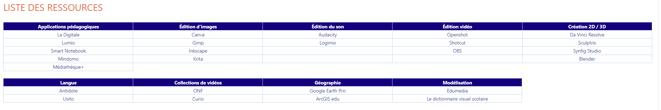
Apprentissage par le numérique
Seront vues dans l’IPE-05 – Le numérique

Slide 66
Pause
Image : Généré par IA, Optimisé par DALL·E 3
Notes:
Sylvie

Slide 67
Méthodes pédagogiques
(partie 2 de 2)

Slide 68
Activité 5 – Méthodes pédagogiques
Consignes
En sous-équipe, vous devrez analyser plusieurs méthodes pédagogiques.
  Prendre connaissance du document Word qui vous a été assigné.
  Faire la lecture des définitions, des indications, des conditions d’efficacité, et
  des stratégies d’enseignement et d’apprentissage des différentes méthodes.
  Par ces lectures, déduire et faire un constat de ce que sont les avantages et les limites pour chacune des méthodes pédagogiques.
  Inscrire vos réponses dans le document Word.
  Nommer un porte-parole pour votre équipe.
  En grand groupe, partager vos réponses.
30 minutes

Slide 69
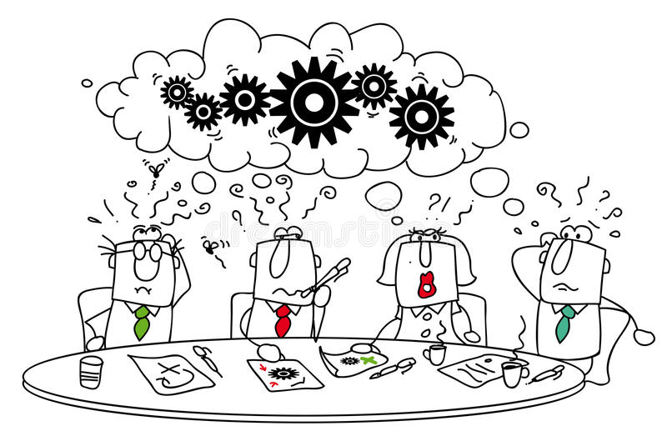
Le remue-méninge
Définition :
Recherche spontanée d’idées, de questions, d’exemples,
de solutions en grand groupe ou en groupes restreints.
Cette photo, par Auteur inconnu, est soumise
à la licence CC BY-SA-NC

Slide 70
Le remue-méninge
Exemple de corrigé
AVANTAGES | LIMITES
Efficace dans la production d'idées | Dispersion des idées, des sujets
Façon de libérer des idées et de par sa collectivité d’autres idées se greffent pour aboutir à des solutions surprenantes | Brouhaha, agitation (gestion du droit de parole et gestion de classe)
Méthode facile à utiliser et peu onéreuse | Suscite la participation des élèves plus « passifs »
 | Durée limitée pour maintenir l’attention et la participation des élèves
 | Censure et jugement si mauvaise gestion de classe
 | Conflits d’idées ou des points de vue

Slide 71
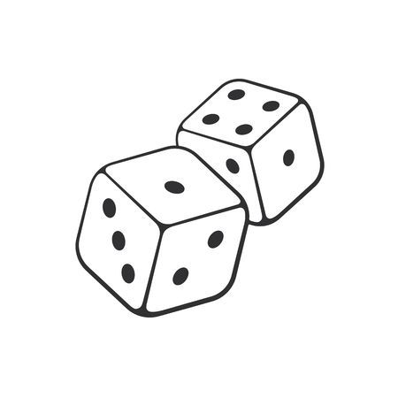
Le jeu
Définition :
Interaction des élèves dans une activité où ils sont soumis
à des règles et dirigés vers l’atteinte d’un but éducatif.
Cette photo, par Auteur inconnu, est soumise
à la licence CC BY-SA-NC

Slide 72
Le jeu
Exemple de corrigé
AVANTAGES | LIMITES
Les élèves éprouvent habituellement du plaisir à jouer, le jeu devient donc motivant | S’assurer de la clarté des consignes
Peut devenir un déclencheur pour susciter l’intérêt | Certains élèves ne jouent pas pour apprendre, mais pour gagner
Peut devenir un exercice de renforcement aussi | Sécurité
Le jeu devient un atout pour joindre les élèves compétitifs | Espace insuffisant
Peut aider les plus timides : ils peuvent s’emporter dans le feu de l’action et ainsi vaincre la peur de répondre | Gestion classe (excitation, confrontation, etc.)

Slide 73
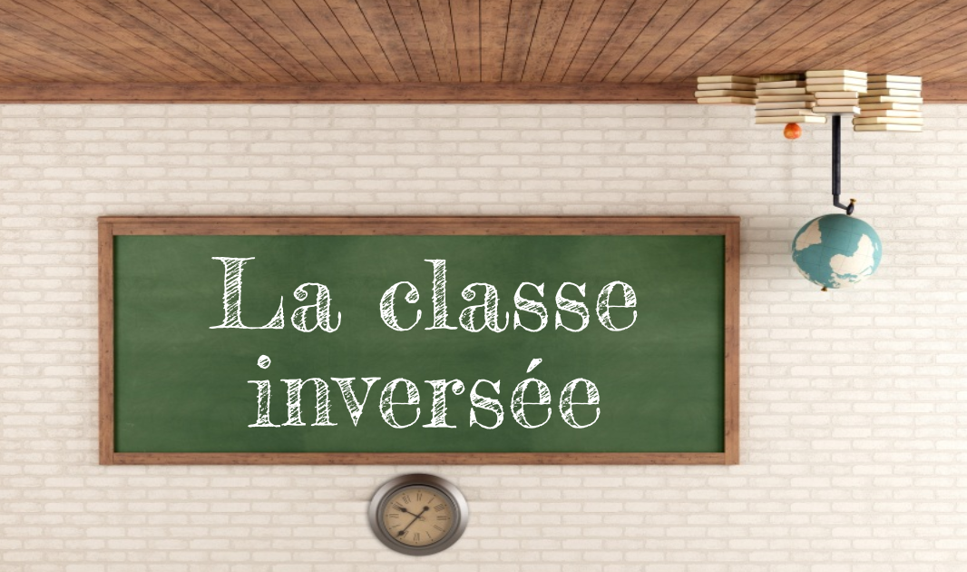
La classe inversée
Définition :
A pour but d’impliquer davantage l’élève dans le développement de ses compétences. Généralement, la classe inversée donne lieu à l'observation d’une courte capsule vidéo ou une courte lecture, avant l’arrivée en classe.
Cette photo, par Auteur inconnu, est soumise
à la licence CC BY-SA-NC

Slide 74
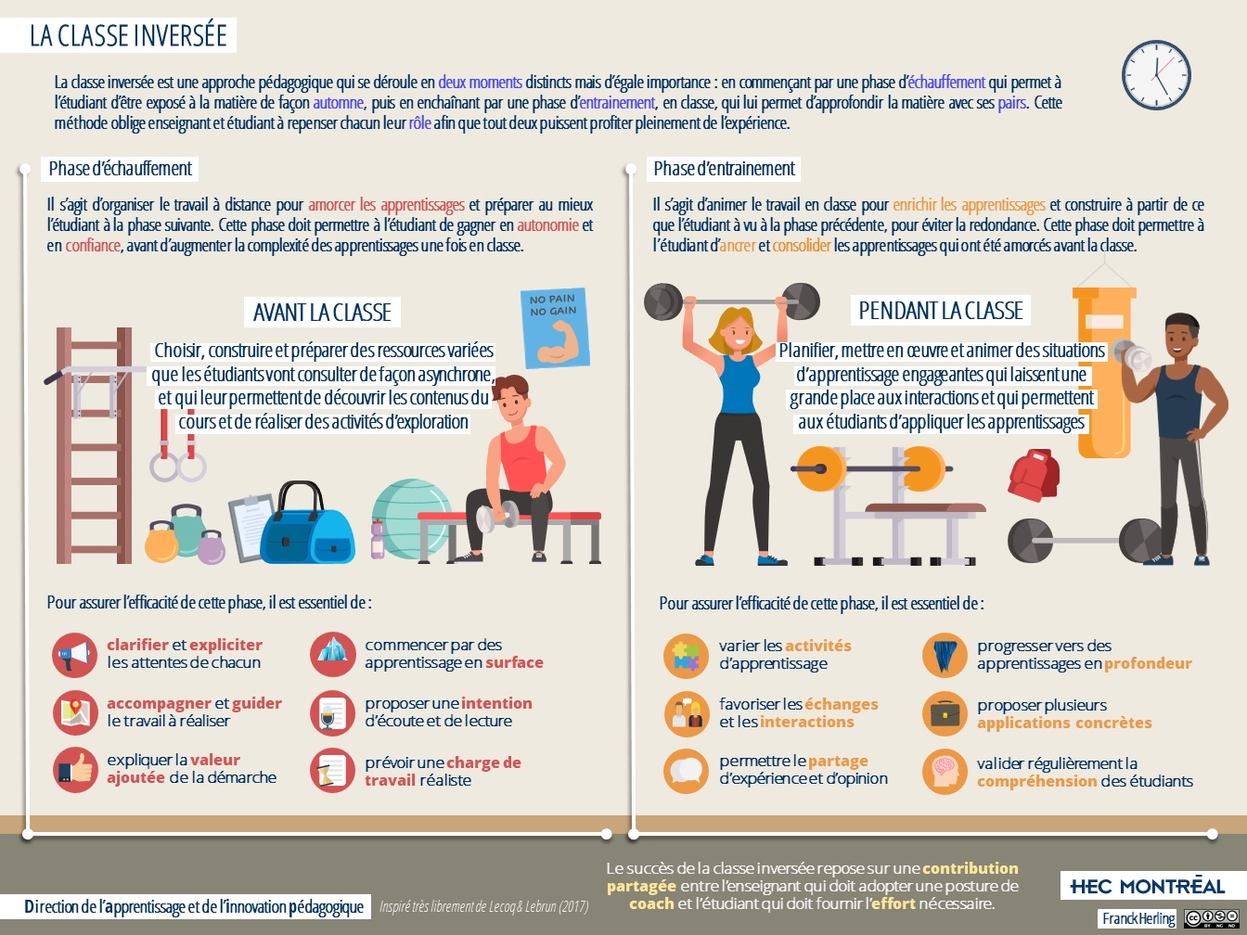

Slide 75
La classe inversée
Exemple de corrigé
AVANTAGES | LIMITES
L’élève peut accéder à tout moment au contenu pédagogique | Exige une autodiscipline
L’élève apprend à son rythme | Barrière de la technologie : si ne possède pas d’Internet ou a de la difficulté
L’élève est moins stressé
L’élève peut se faire aider

Slide 76

Le tournoi
Définition :
Organisation du groupe et des tâches permettant aux élèves de s’engager dans une compétition où les connaissances et les habiletés sont mises à l’épreuve.
Cette photo par Auteur inonnu est soumis à la licence CC BY-SA-NC
Image : Généré par IA, Optimisé par DALL·E 3

Slide 77
Le tournoi
Exemple de corrigé
AVANTAGES | LIMITES
Comme le jeu, le tournoi est stimulant | Beaucoup de temps de préparation
Exige de chacun à donner son maximum | Maîtrise des connaissances et habiletés variables des élèves
Peu coûteux | Non- respect des règles établies
 | Exige la participation active de tous les élèves
 | L’activité doit rester ludique

Slide 78
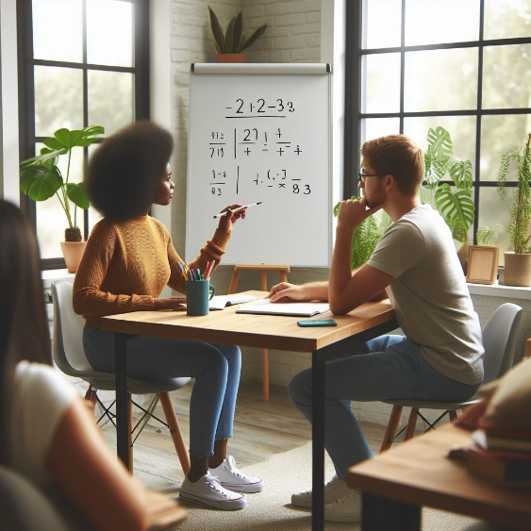
L’enseignement par les pairs
Définition :
Méthode où les élèves démontrent leur compréhension par rapport à un sujet et partagent leur expérience avec leurs pairs au travers d’activités interactives.
Cette photo par Auteur inconnu est soumis à la licence CC BY-SA-NC
Image : Généré par IA, Optimisé par DALL·E 3

Slide 79
L’enseignement par les pairs
Exemple de corrigé
AVANTAGES | LIMITES
Prise en charge autonome des apprentissages | La zone de proximale de développement peut facilement être dans l’inconfort si l’on ne respecte pas la vitesse de progression et d’intégration des apprentissages de tous les élèves
Meilleur gestion du stress et du temps | Difficulté d’évaluer les compétences de chacun en groupe
Permet d’ancrer et de consolider les apprentissages | Beaucoup de temps de préparation
Développe les qualités interpersonnelles | Exige la participation active de tous les élèves
Renforce la créativité | Dispersion des idées, des sujets
Facilite la collaboration et l’innovation
Taux de rétention des élèves de 90% après 24h

Slide 80

Notes:
https://view.genial.ly/63726d7da0e752001346e3fc/horizontal-infographic-diagrams-top-10-des-meilleures-methodes-pedagogiques-chez-ladulte

Slide 81


L’enseignement explicite
Stratégie structurée reposant sur la démonstration où les élèves observent l’enseignant réaliser une tâche en décrivant son raisonnement avant de la reproduire par eux-mêmes de façon active.
Utile pour :
Faciliter la compréhension de démarches complexes

Slide 82
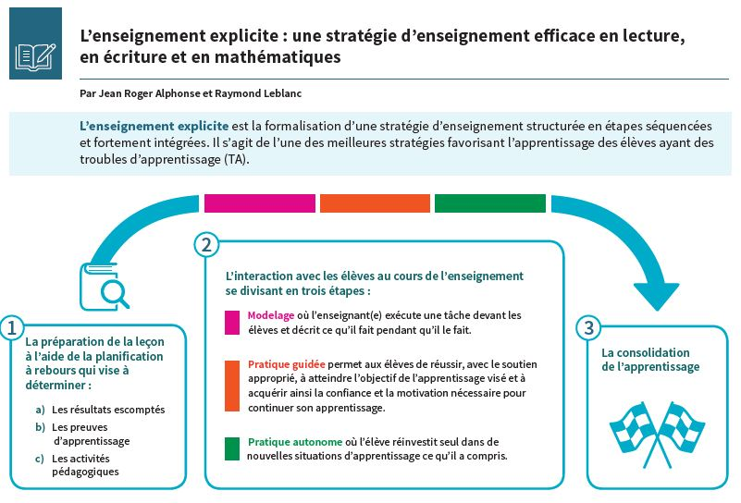
Facilite l’apprentissage des EBP
Source: L’enseignement explicite : une stratégie d’enseignement efficace en lecture, en écriture et en mathématiques - TA@l’école (taalecole.ca)

Slide 83
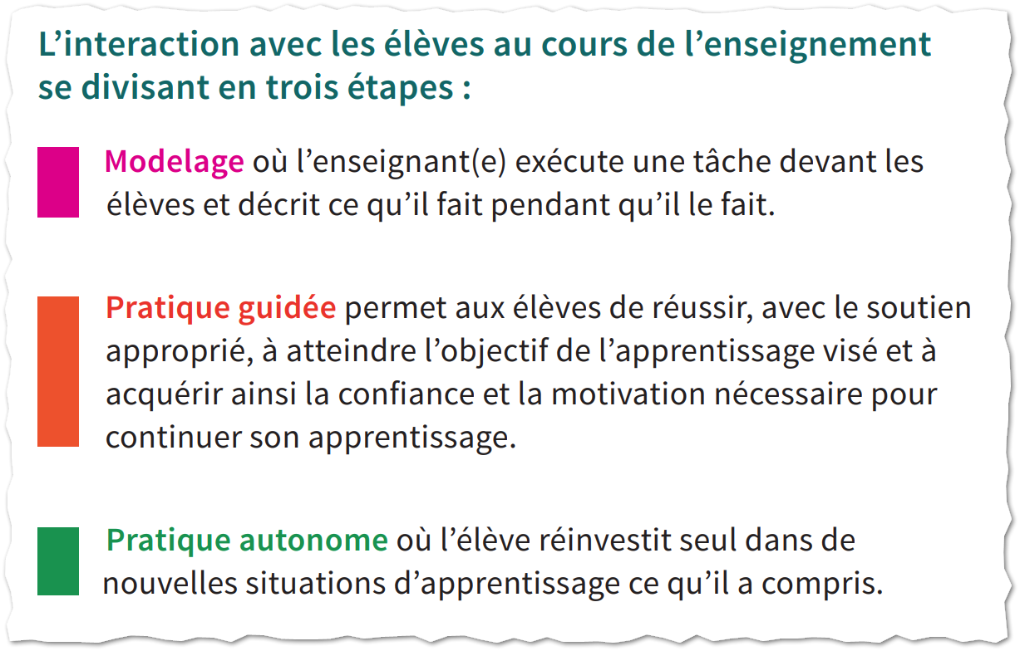




L’enseignement explicite
Source: L’enseignement explicite : une stratégie d’enseignement efficace en lecture, en écriture et en mathématiques - TA@l’école (taalecole.ca)

Slide 84
Activité 6
Réflexion sur mes méthodes pédagogiques
Consignes
Individuellement, vous devrez réfléchir aux méthodes pédagogiques que vous utilisez dans vos cours. À l’aide du document Activité 6 - Réflexion sur mes méthodes pédagogiques, dans Moodle.
Répondre aux questions suivantes :
Quelle méthode pédagogique utilisez-vous le plus souvent?
Quelle méthode pédagogique devriez-vous utiliser moins souvent?
Quelle méthode pédagogique aimeriez-vous expérimenter?
2. En grand groupe, partager vos réponses.
5 minutes

Slide 85
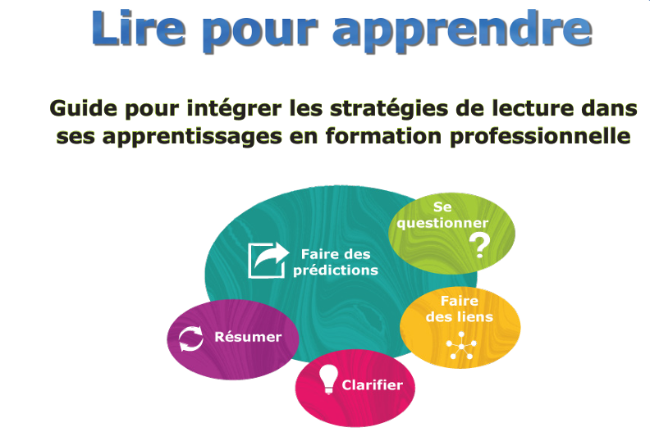
Notes:
Observatoire :
https://observatoirefp.org/wp-content/uploads/2021/02/Strategies-de-LectureVPF.pdf
https://www.treaq.ca/dossiers-thematiques/lenseignement-des-strategies-lecture%E2%80%AF-repertoire-de-ressources-et-doutils-utiles/

Slide 86
Évaluation

Slide 87

Travaux à réaliser
Explication d’une stratégie ou méthode choisie et du contexte
Rétroaction sur l’application de la stratégie ou de la méthode
Notes:
Explication des travaux à faire 20 minutes

Slide 88

Médiagraphie
Chamberland G., Lavoie L., Marquis D., 20 formules pédagogiques, Presses de l’Université du Québec.
DIRECTION GÉNÉRALE DE LA FORMATION PROFESSIONNELLE ET TECHNIQUE. MEQ (1996). Esquisse d’un processus de planification pédagogique dans le cadre d’une approche par compétence.
MELS. (2015). Sanction des études - Guide de gestion de la sanction des études et des épreuves
Legendre Reynald, Dictionnaire actuel de l’enseignement, p. 91, 887, 1187, 1196.
MEES. (2006) Élaboration des programmes d’études professionnels et techniques
MEES. (2008). Programme d’études 5320 – Réalisation d’aménagements paysagers.
RÉCIT. Service national Formation professionnelle
TURMEL, PAULINE. COMMISSION SCOLAIRE DE MONTRÉAL. (2011-2012). Trousse d’accompagnement destinée au nouveau personnel enseignant en formation professionnelle

Slide 89
Médiagraphie
https://www.bienenseigner.com/approche-par-competence/
https://cpu.umontreal.ca/expertises/approche-par-competences/
https://oraprdnt.uqtr.uquebec.ca/Gsc/Portail-ressources-enseignement-sup/documents/PDF/approche-programme.pdf

Slide 90
Médiagraphie
https://www.bienenseigner.com/approche-par-competence/
https://cpu.umontreal.ca/expertises/approche-par-competences/
https://oraprdnt.uqtr.uquebec.ca/Gsc/Portail-ressources-enseignement-sup/documents/PDF/approche-programme.pdf

Slide 91
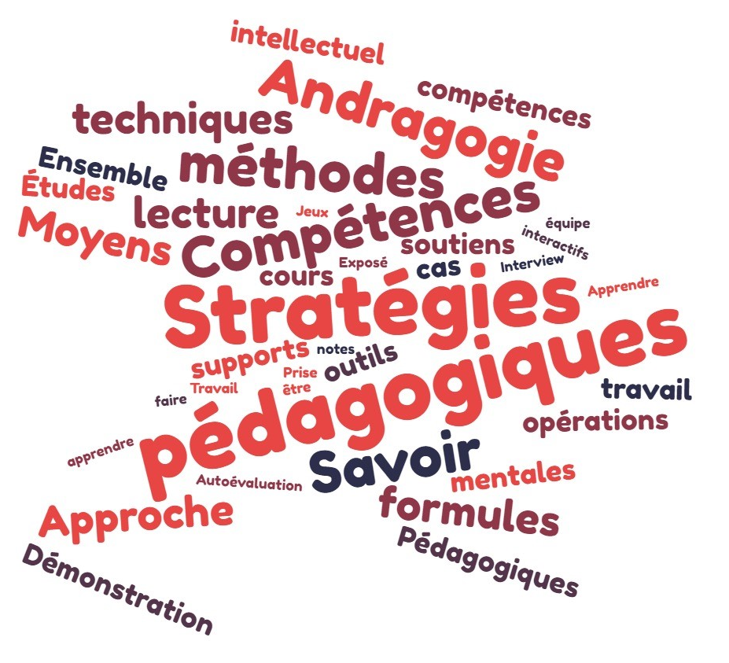
Merci!

